Slide 1

反转不易 矿石反弹抛空为良策
中钢期货研发团队

Slide 2

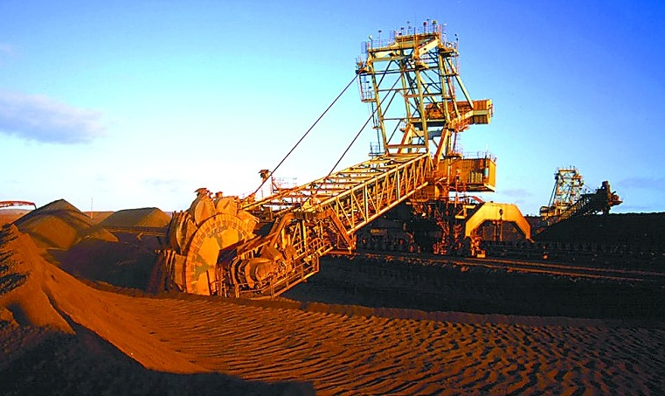
主要内容
矛盾因素分析
交易策略及风险控制

Slide 3
矛盾因素分析
何因素会促使铁矿企稳甚至大幅反弹？
需求稳定？NO!
成本支撑？NO!
政策面回暖？NO!
季节性补库？NO!

Slide 4
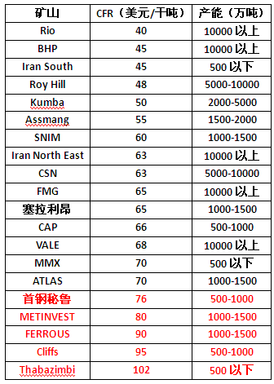





  国外高成本矿山减产难以撼动供给宽松全局
巴西第四大矿山MMX三季度开始停产，10月初宣布倒闭
国际
矿山
减产
11月19日，Cliffs宣布将关闭加拿大矿山，年产能1000万吨
11月24日，巴西Gerdau矿山宣布将在2015年终止铁矿石的出口，该矿山原计划2016年产能达到1800万吨
12月8日，瑞典Northland Resources矿业宣布申请破产保护
三大矿山
力拓：推迟Silvergrass矿山计划
必和必拓：削减2015财年固定资产投资；推迟所罗门碎屑矿加工厂项目以及减少其它矿区的运营支出
淡水河谷：提高成本节省目标，把2015财年资本支出预估调降4%至142亿美元，2016财年资本支出将降至130亿美元

Slide 5
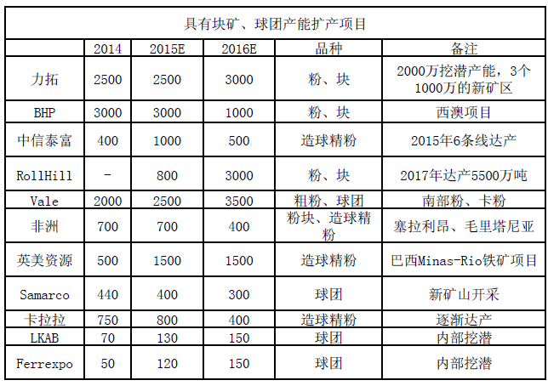
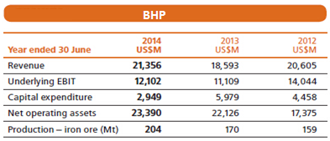
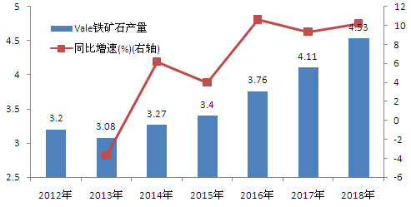

  国外高成本矿山减产难以撼动供给宽松全局
BHP

Slide 6
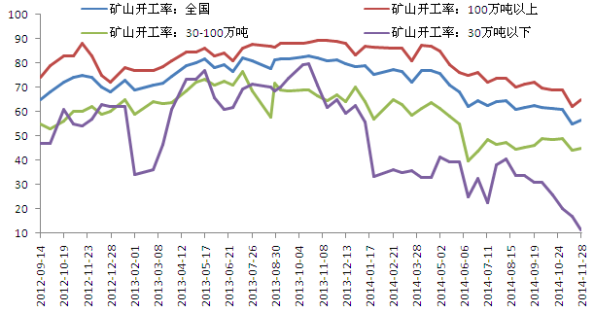
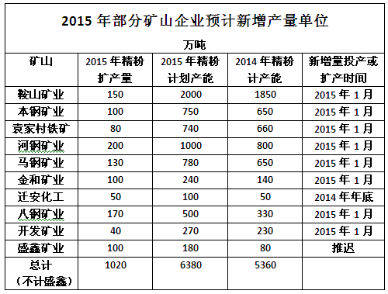
  国内大矿继续扩产、税费改革降成本

Slide 7
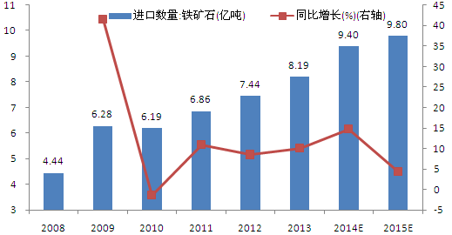
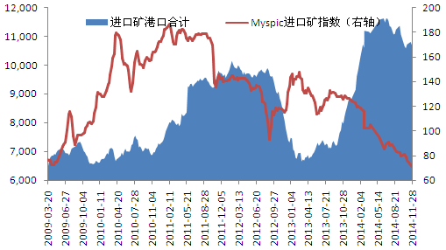
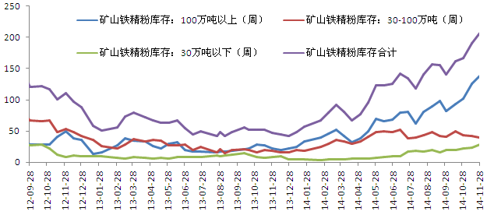
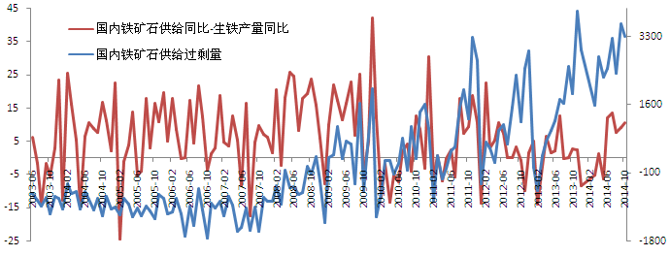
  国内铁矿石供给过剩难以改变

Slide 8
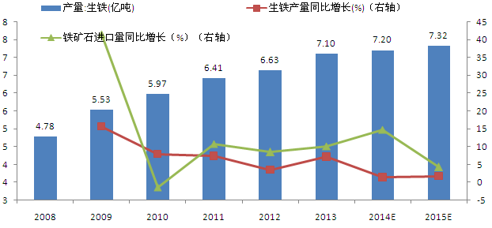
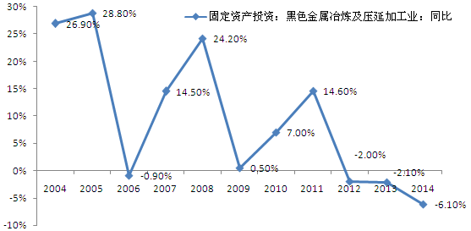
国内生铁产量内生力衰退
行政产能淘汰：
2014年8月《部分产能严重过剩行业产能置换实施办法》；
2015年新环保法实施
市场化产能退出：
民营中小型钢厂生产成本上升，新环保法将导致其成本较国营钢厂增加100-200元/吨；
信贷资金紧张

Slide 9
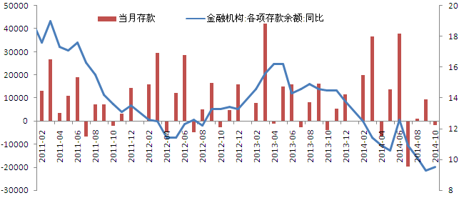
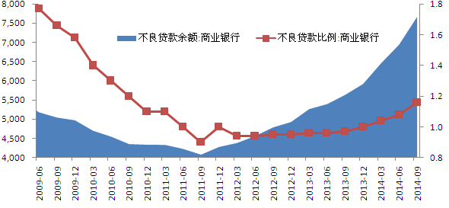
商业银行惜贷情绪难缓解

Slide 10
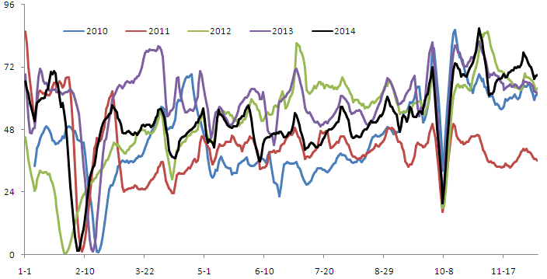
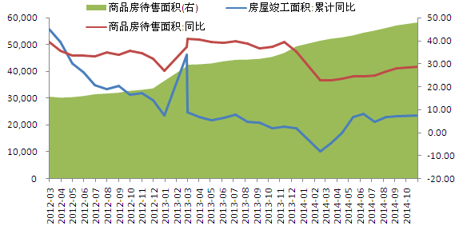
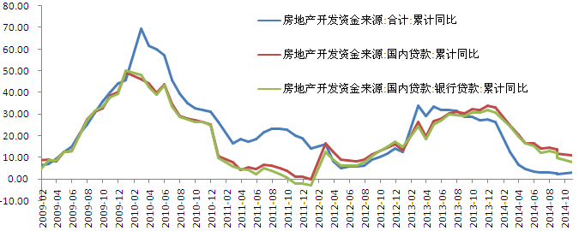
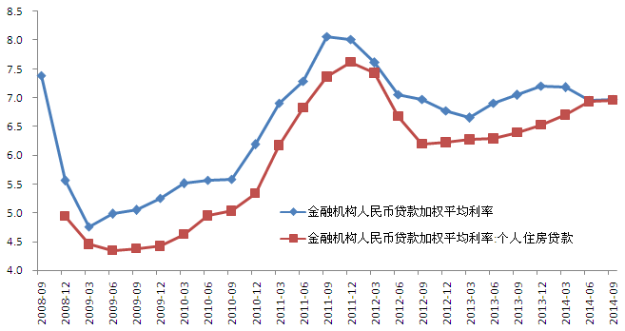
房地产市场难回暖

Slide 11
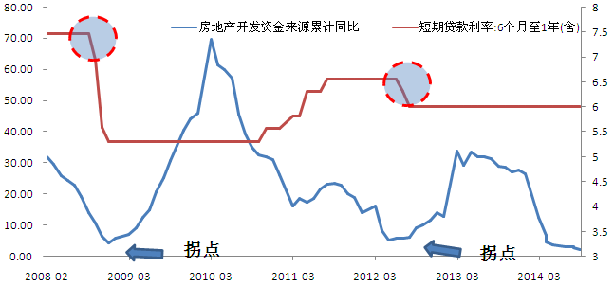
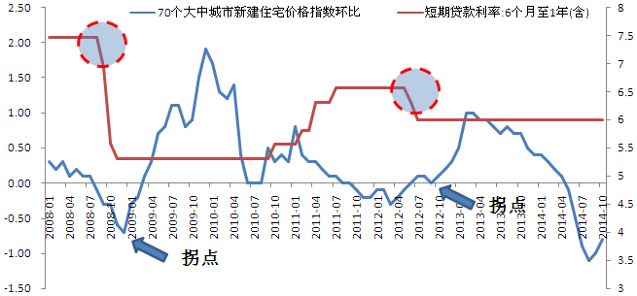
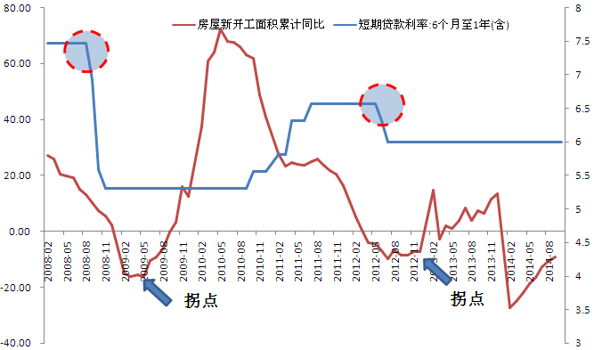
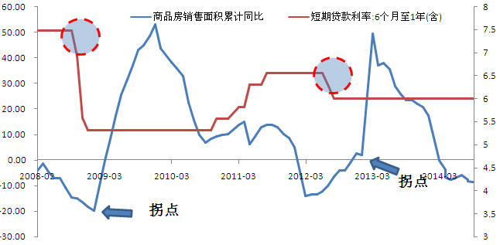
降息对房地产市场影响

Slide 12
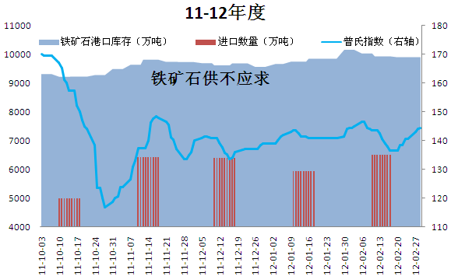
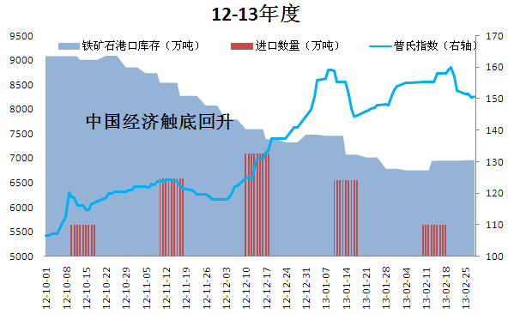
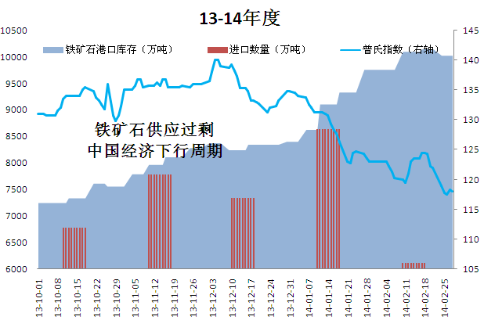
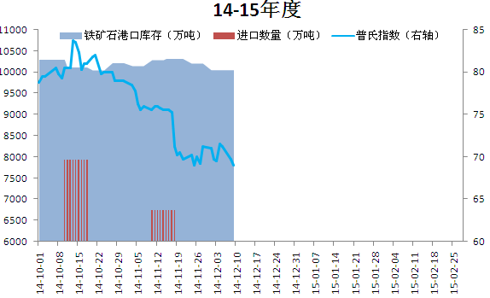
季节性补库和供应短缺难现

Slide 13
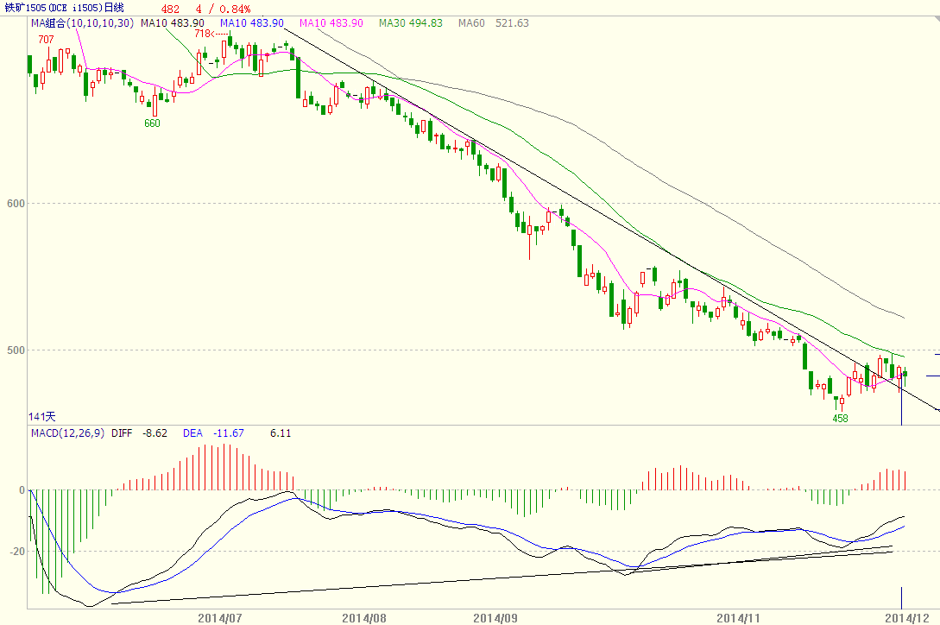
交易策略及风险控制
短线460-500区间运行；若遇利好刺激，或突破500关口，但仍将于520处承压；中线下跌目标位420。

Slide 14
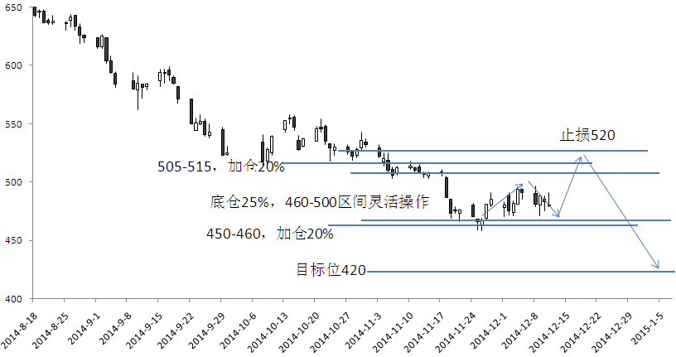
交易策略及风险控制
建议在I1505合约上中线做空，时间跨度3个月；采取分批建仓策略，并且短期内可灵活操作，逢低主动部分止盈；起始资金1000万，最大总持仓占比约45%。
460-500元区间灵活操作：可在490-500元建仓25%，开仓均价495元；460-470元逢低止盈12.5%，止盈均价465元，获利7.5%；上述操作可反复进行。
 | 走势1：扩大反弹 | 走势2：再次下跌
1 | 突破500元一线压力，在505-515元加仓20%，开仓均价510元。 | 若矿价再次创新低下跌，在450-460元内加仓20%，开仓均价455元。
2 | 若矿价持续走强，则于520元止损，总亏损16.5%； 若重归跌势，下跌目标位看向420元，总盈利为62.25%。 | 若价格持续下跌至420目标位，总盈利为40.25%。

Slide 15
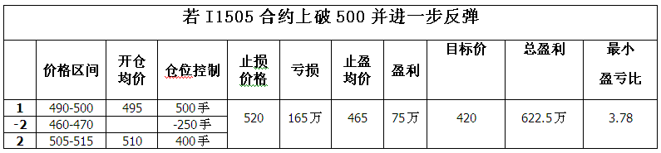
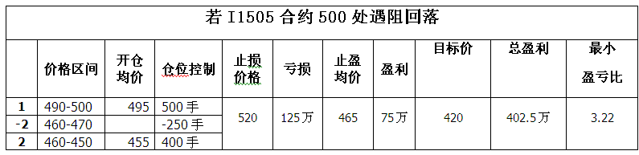

交易策略及风险控制

Slide 16
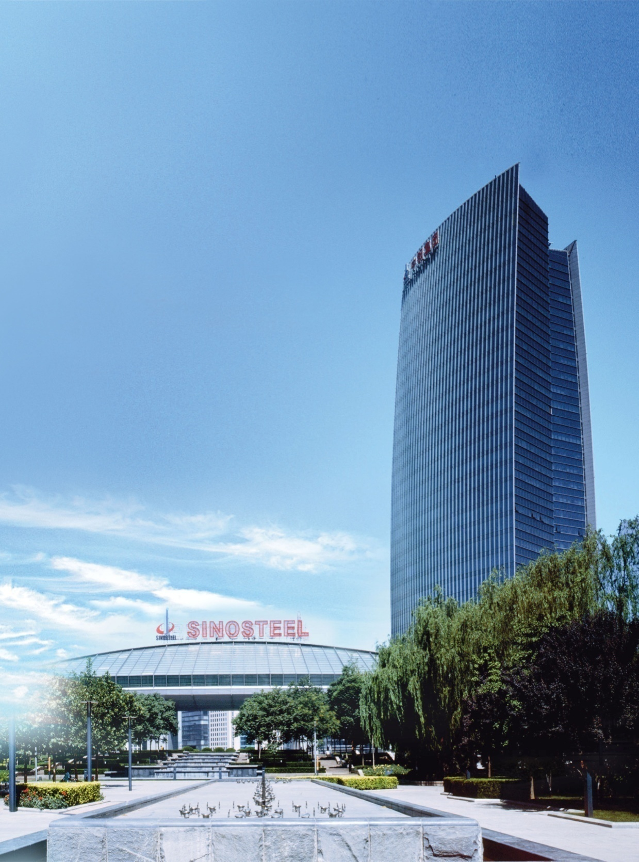
中钢期货有限公司
研究发展总部
010-62688551
谢谢！

